Slide 1
BFS Algorithm
자료구조 및 알고리즘
지능로봇공학과 2023042028 권택주

Slide 2
목차
Source 구성
Code 구성
실행 결과

Slide 3
Source 구성
Main.cpp | BFS.cpp | Queue.cpp | AdjacencyLIst.cpp
- 그래프 파일을 입력 받아 최단 경로 및 거리 출력 | - BFS 알고리즘 멤버 함수 구현 | - 헤더 선언 큐 함수 구현 | - 헤더 선언 함수 구현
Graph n.txt | BFS.h | Queue.h | AdjacencyList.h
Graph n.txt 프로젝트 직접 응용 | - BFS 알고리즘 수행 클래스 인터페이스 선언 | - 단순 선형 큐 클래스 인터페이스 선언 | - 인접 리스트 형태 관리 클래스

Slide 4
Project 구성
Class
AdjacencyList Class
Queue Class
BFS class
Function
AdjacencyList Class
AdjacencyList(int vertexCount)
void setVertexCount(int vertexCount)
Void addEdge(int u, int v)
Const std::vertor<int>& neighbors(int u) const
Queue Class
Queue(int initialSize)
~Queue()
bool isEmpty() const
void resize()
void enqueue(int v)
int dequeue()
BFS Class
BFS::BFS(const AdjacencyList& g)
void BFS::execute(int s)
void BFS::printPath(int v) const
Source
Main.cpp
BFS.cpp
Queue.cpp
AdjacencyList.cpp
BFS.h
Queue.h
AdjacencyList.h
Graph.txt

Slide 5
Project 구성 - Class
AdjacencyList Class | Queue Class | BFS Class
그래프를 인접 리스트로 표현 -> 간선 추가/이웃 목록 상회/정점 개수 제공 | - BFS 수행시 사용하는 정수형 큐 구현 (동적 배열) | 너비 우선 탐색 알고리즘 구현 -> 최단 거리, 경로 구하기 printPaht() 사용, source -> v 경로 재귀

Slide 6
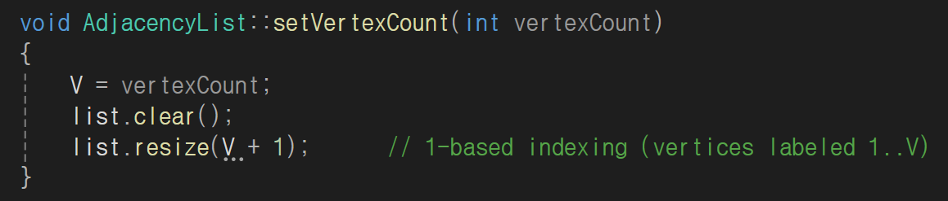
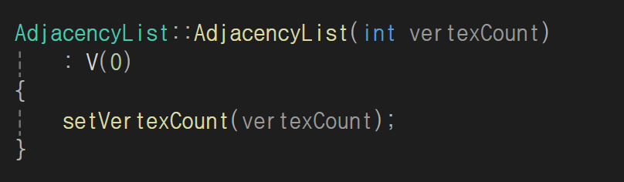
Project 구성 – AdjacencyList Function
AdjacencyList::AdjacncyList
(int vertexCount);
생성자. 그래프 정점 개수 받아 내부 데이터 구조 초기화
setVertexCount(vertexCount)를 호출, V, list 등 설정
void setVertexCount(int vertexCount)
그래프 정점 수 설정, 인접 리스트 초기화
1 – V 번까지 사용하도록 list 크기 V + 1로 리사이징
기존 저장 간선 정보 reset

Slide 7
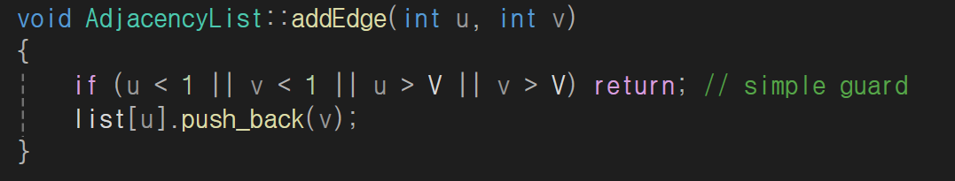
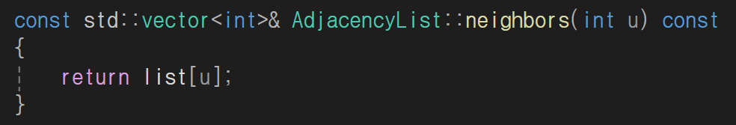
Project 구성 – AdjacencyList Function
Void addEdge(int u, int v)
정점 u -> v 간선 추가
If u,v < 1 or u, v > V -> 작업 X
유효 정점일 때만 list[u].push_back(v)를 통해 인접 리스트에 v 추가
Const std::vertor<int>&neighbors(int u) const
정점 u에 인접한 모든 정점 벡터 형태로 반환
읽기 전용으로 인접 리스트 외부 제공

Slide 8
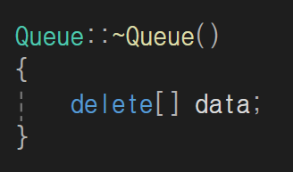
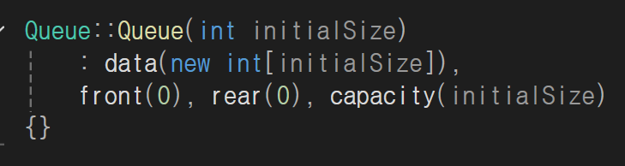
Project 구성 – Queue Function
Queue(int initialSize);
생성자. 내부 배열 data 크기 initialSize 만큼 동적 할당
Front = 0, rear = 0, capacity=initialSize로 초기화
~Queue()
소멸자. 동적 할당 data 배열 해제

Slide 9
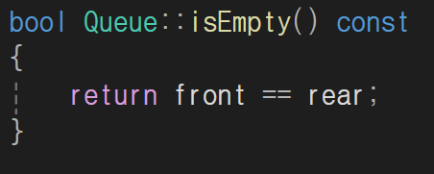
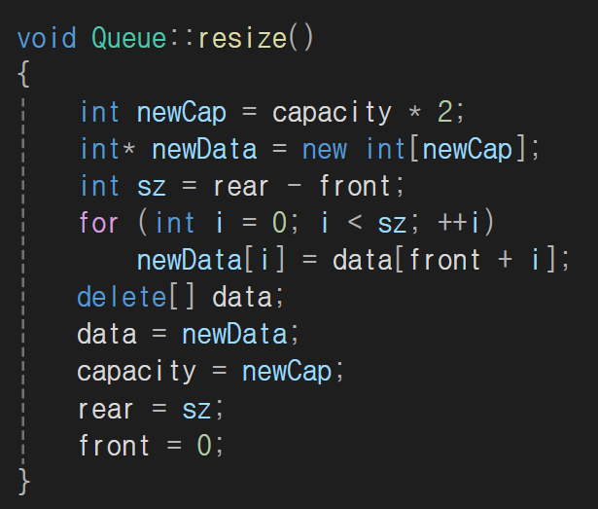
Project 구성 – Queue Function
Bool isEmpty() const
Queue가 비어있는지 검사
Foron == rear, ture 반환. 그렇지 않으면 false 반환
void resize()
Queue 용량이 full일때 호출, 내부 배열 크기 2배 확장
새 배열을 capacity*2만큼 동적 할당
현재 큐에 담긴 원소 개수 계산, 기존 배열 data[front]부터 data[rear-1]까지 newData[0]부터 순서대로 복사

Slide 10
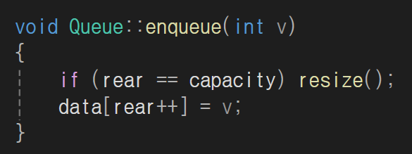
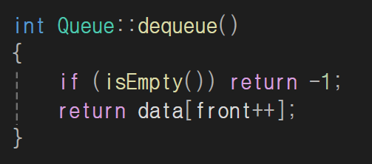
Project 구성 – Queue Function
Void enqueue();
Queue 뒤쪽에 정수 v 삽입
Rear == capacity, resize() 호출, 배열 크기 확장
확장 후 data[rear++] = v로 값 저장
Int dequeue();
큐 앞쪽에 원소 제거 및 반환
큐가 비어 있으면 !isEmpty() = -1 반환
비어 있지 않으면 data[front++] 값 반환

Slide 11
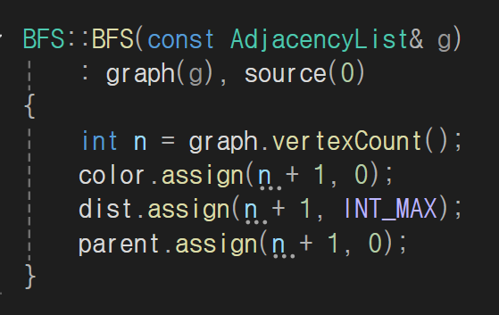
Project 구성 – BFS Function
BFS(const AdjacencyList& g);
생성자. 외부 제작된 AdjacencyList 객체 참조, 내부 graph 멤버에 저장
초기 source == 0
그래프 정점 수 구해
Color : 벡터 크기를 n+1 만큼 할당, 방문상태 저장
Dist : 벡터를 INT_MAX로 초기화, n+1만큼 할당
Parent : 벡터를 n+1 만큼 할당, BFS 트리 부모 정보 저장

Slide 12
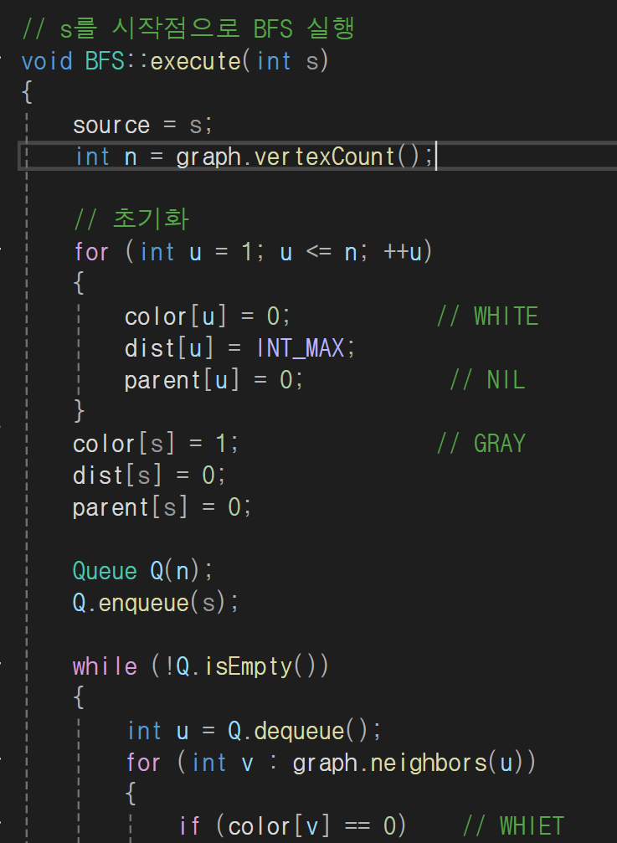
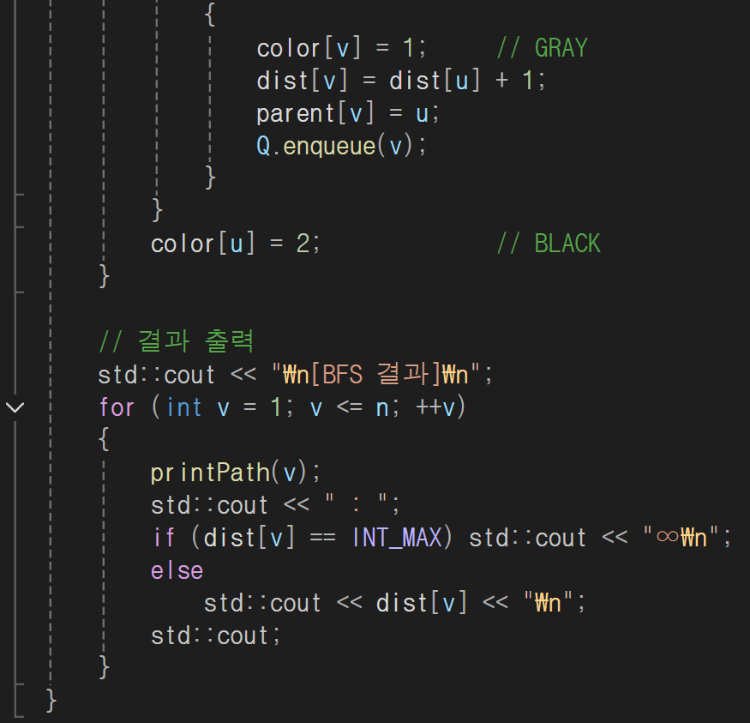
Project 구성 – BFS Function
Void execute(int s);
S 시작 정점으로 BFS 순회 -> dist, parent 채우기 -> 최종적으로 모든 정점의 경로/거리 출력

Slide 13
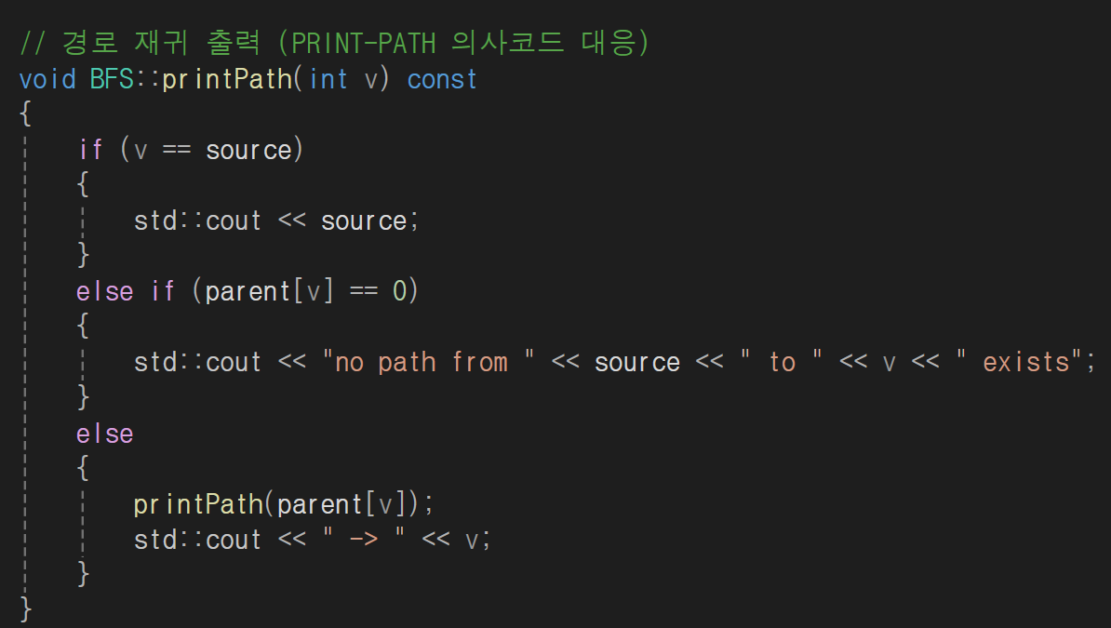
Project 구성 – BFS Function
void BFS::printPath(int v) const;
재귀함수 호출 -> source – V 까지 경로를 “->” 구분자로 출력
V == source -> source 숫자만 출력
Parent[v] == 0 (도달 불가) -> “없음 출력”
Other -> printPath(parent[v]) 호출 후 “ -> v” 추가 출력

Slide 14
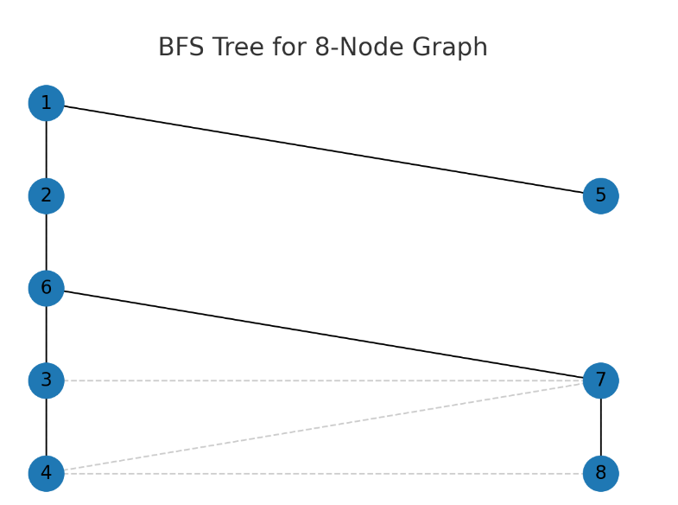
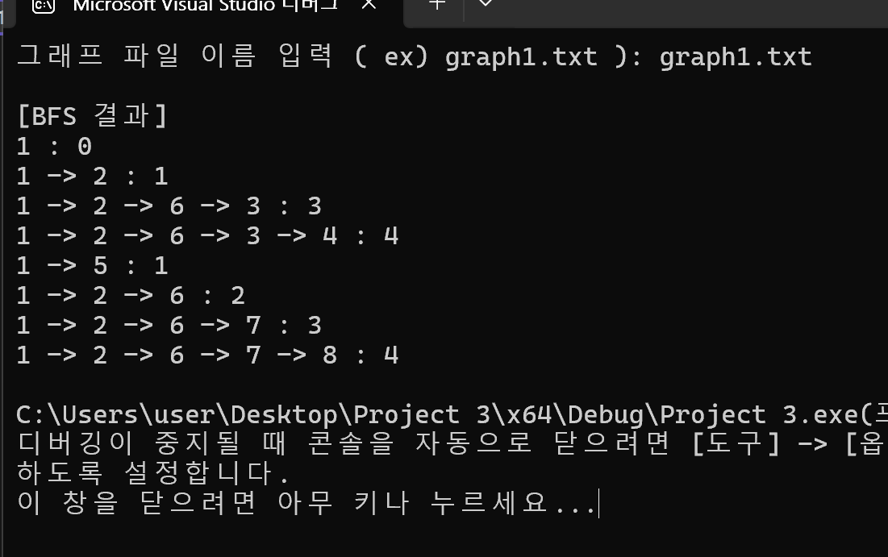
실행 결과
[성공 예제 1]

Slide 15
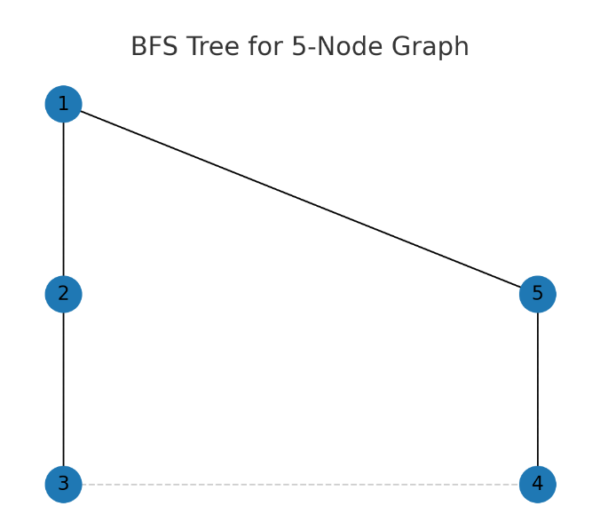
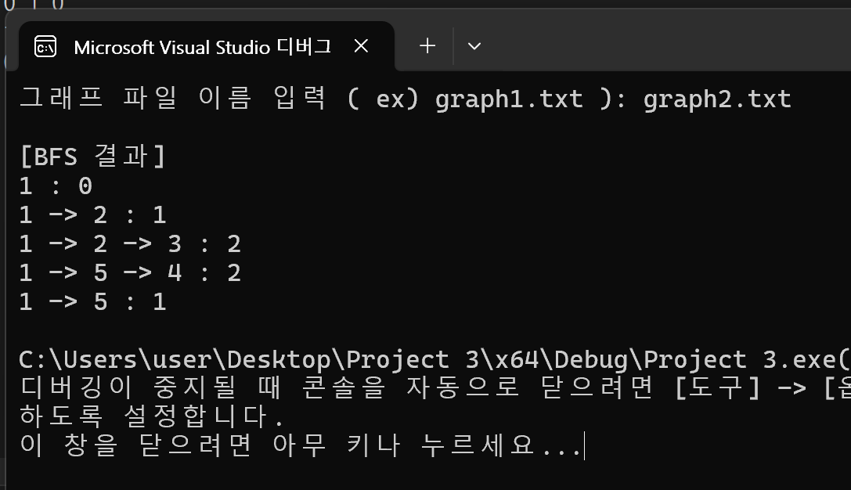
실행 결과
[성공 예제 2]

Slide 16
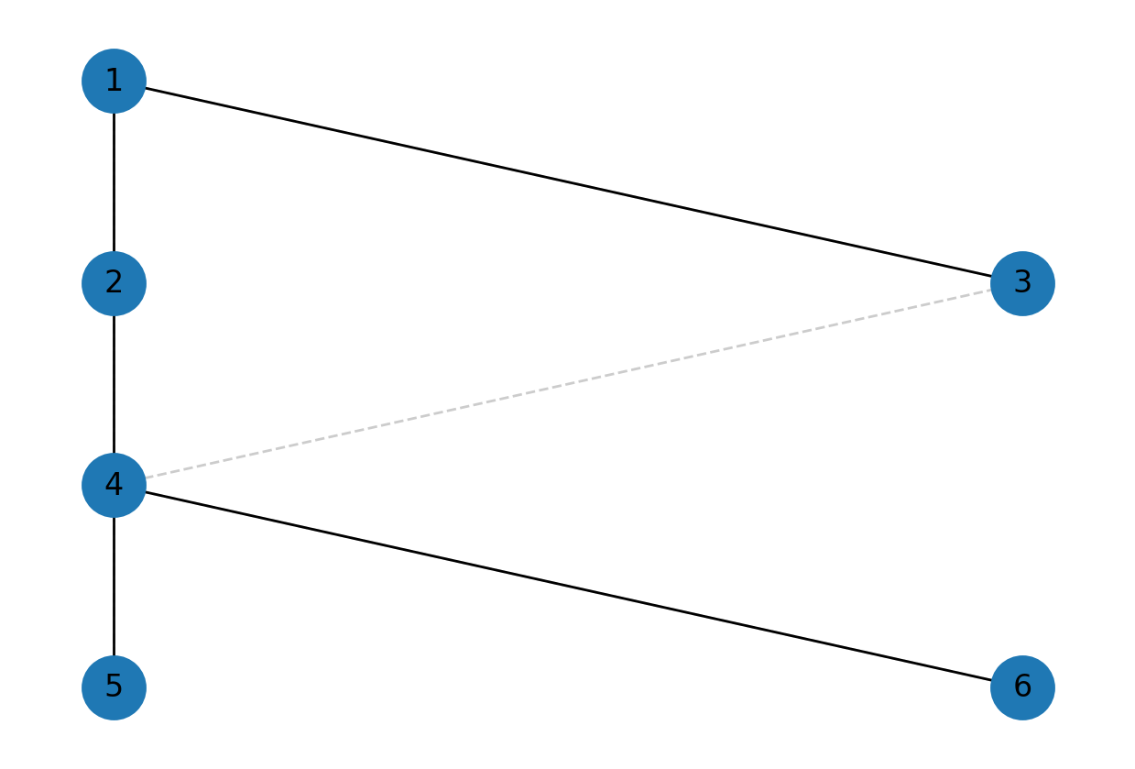
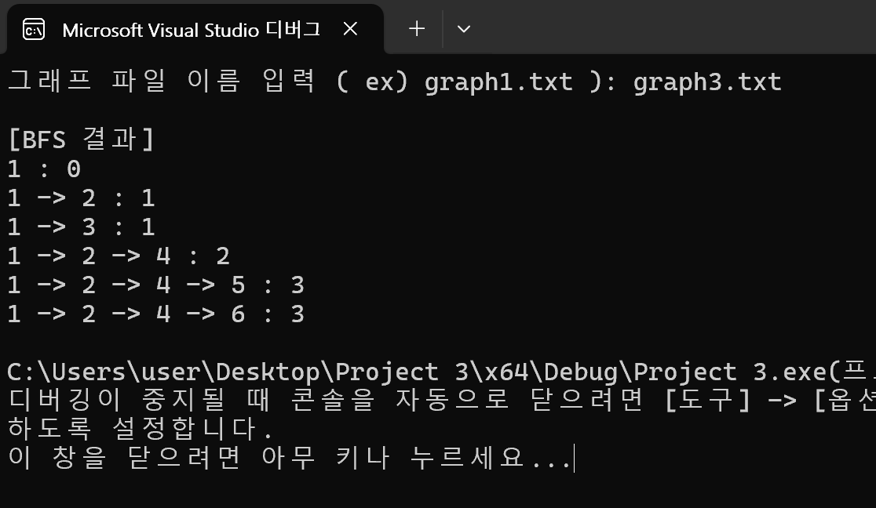
실행 결과
[성공 예제 3]

Slide 17
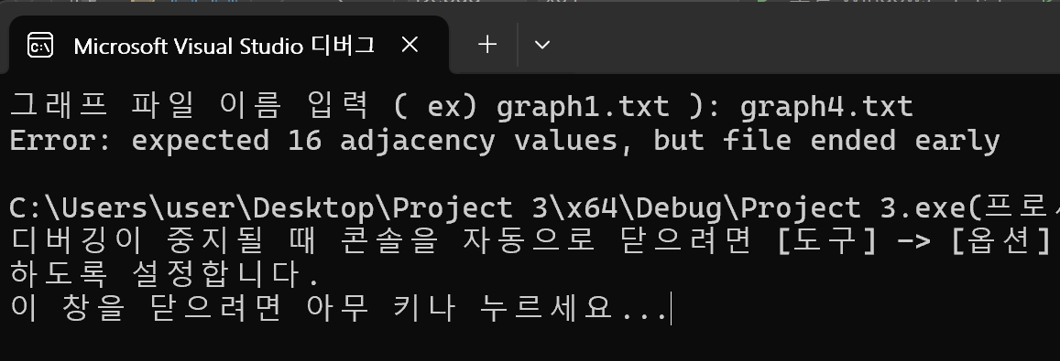
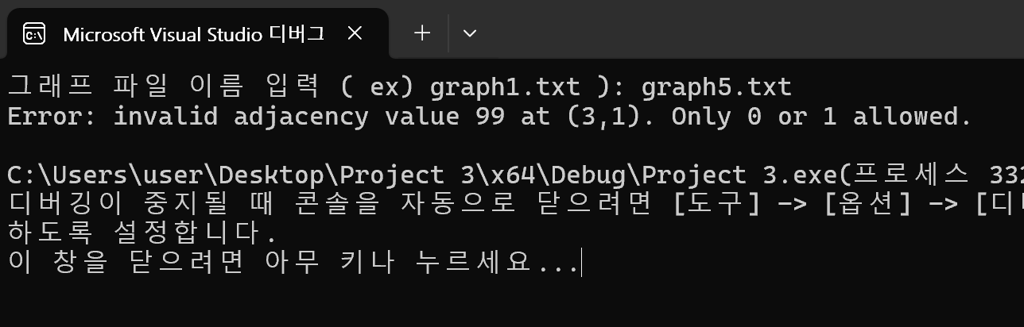
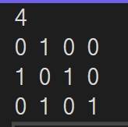
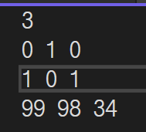
실행 결과
[실패 예제 1] 행/열 불일치
[실패 예제 2] 잘못된 숫자

